Slide 1
организация обучения детей-инвалидов, ПОЛУЧАЮЩИХ ОБРАЗОВАНИЕ на дому,
С ПРИМЕНЕНИЕМ электронного ОБУЧЕНИЯ
И дистанционных ОБРАЗОВАТЕЛЬНЫХ ТЕХНОЛОГИЙ
Мерзлякова Светлана Игоревна
главный специалист отдела информатизации образования, ведомственных информационных систем и защиты информации министерства образования и науки Хабаровского края

Slide 2
ВОПРОСЫ
Цель ДОДИ, отбор участников, подготовка документов
Взаимодействие педагогов и учащихся
Учебные консультации
Внеурочные мероприятия

Slide 3
дистант детей-инвалидов, обучающихся на дому
2009 – 2012 г.г. проект "Развитие дистанционного обучения детей-инвалидов" в рамках приоритетного национального проекта "Образование"
С 2013/2014 учебного года продолжено дистанционное обучение детей-инвалидов, обучающихся на дому на краевом уровне
С 2023/2024 переход на использование ГИС "Моя школа" и ИКОП Сферум

Slide 4
ЦЕЛЬ: создание равных условий для освоения детьми-инвалидами образовательных программ в полном объеме независимо от места нахождения (обеспечить возможность использования электронного обучения и дистанционных образовательных технологий)
Электронное обучение (ЭО) – организация образовательной деятельности, как отложенной во времени, так и в режиме реального времени, с применением информации, информационных технологий, технических средств, информационно-телекоммуникационных сетей при очном взаимодействии обучающихся и педагогических работников
Дистанционные образовательные технологии (ДОТ) – образовательные технологии, реализуемые с применением информационно-телекоммуникационных сетей и государственных информационных систем при опосредованном (на расстоянии) взаимодействии обучающихся и педагогических работников

Slide 5
Необходимо учащимся
Компьютерное оборудование и доступ к сети Интернет (как при использовании ДОТ, так и при использовании ЭО)
Педагог (образовательный контент)

Slide 6
Разъяснительная работа с родителями
Обучение на дому и дополнительно применение дистанционных образовательных технологий, электронного обучения
Возможность получить во временное пользование компьютерное оборудование и доступ к сети Интернет (при потребности)

Slide 7
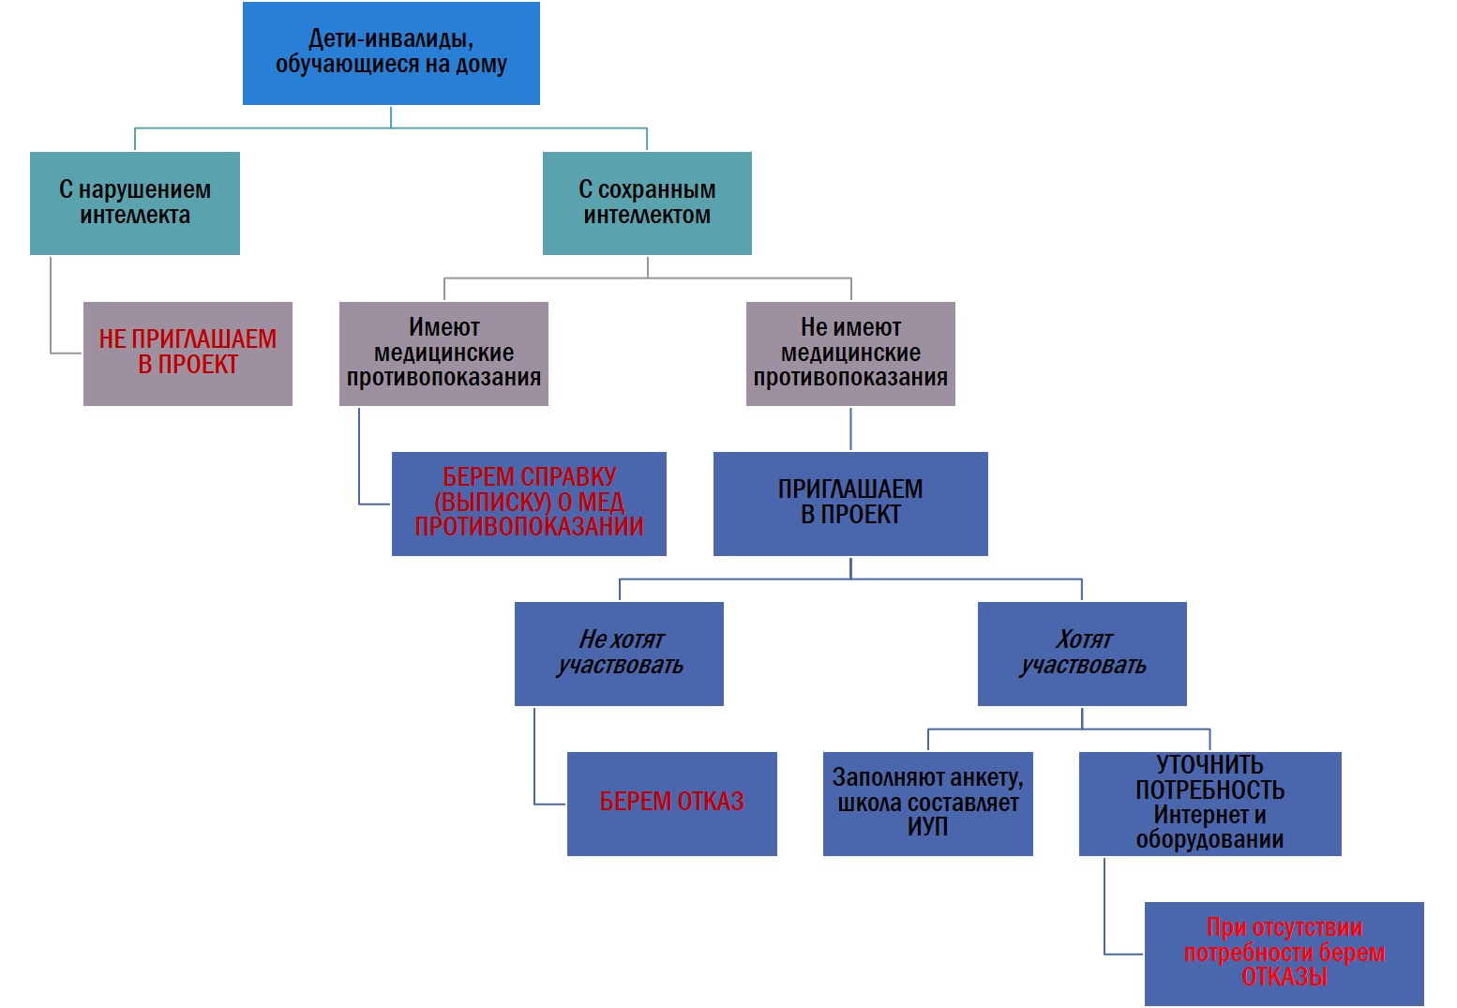
Отбор участников
Проект рассчитан на детей-инвалидов, способных обучаться с использованием электронного обучения и дистанционных образовательных технологий по программам начального общего, основного общего и среднего (полного) общего образования
Ежегодно в апреле – мае (и в течении учебного года)
Например:
Количество детей-инвалидов, которые будут обучаться на дому в 2025/2026 учебном году, ВСЕГО (чел.) | Из них (чел.):
1 | 2 | 3 | 4
15* | имеют медицинские противопоказания для обучения с использованием дистанционных технологий, электронного обучения | не имеют медицинских противопоказаний для обучения с использованием дистанционных технологий, электронного обучения
 | 6 | отказываются | ИТОГО: количество
 |  | 1 | 3
* Из них 5 - УО

Slide 8
первое полугодие
2025/2026 учебного года
Муниципальных образований – 8
Учащихся – 29
Образовательных организаций – 24
Получают краевой Интернете – 7 точек (8 чел)
Амурский район – 1 участник; 11 класс; 1 ОУ
Координатор - Захарова Мария Сергеевна
Бикинский район – 1 участник; 4 класс; 1 ОУ
Координатор - Морозова Светлана Андреевна
район им. Лазо – 1 участник; 9 класс; 1 ОУ
Координатор – Дьяконова Лидия Владимировна
Советско-Гаванский район – 1 участник; 4 класс; 1 ОУ
Координатор – Збарацкая Наталья Анатольевна
Тугуро-Чумиканский район – 1 участник; 3 класс; 1 ОУ
Координатор – Беспалова Мария Александровна
Хабаровский район – 6 участников; 6-9 классы; 4 ОУ
Координатор – Шашкова Анастасия Михайловна
г. Комсомольск-на-Амуре – 6 участников; 4-7, 9 классы; 5 ОУ
Координатор – Рожкова Анастасия Фёдоровна
г. Хабаровск – 12 участников; 6-9 классы; 10 ОУ
Координатор – Бельды Анастасия Константиновна

Slide 9
Краевой интернет
п/п | Наименование образовательной организации | Класс
1. | МКОУ СОШ с. Чумикан Тугуро-Чумиканского района | 3
2. | МБОУ СОШ с. Тополево им. Героя Советского Союза полковника милиции Грищенко П.Я. Хабаровского района | 8
3. | МБОУ СОШ с. Тополево им. Героя Советского Союза полковника милиции Грищенко П.Я. Хабаровского района | 7
4. | МОУ СОШ № 28 г. Комсомольска-на-Амуре | 4
5. | МБОУ СОШ № 85 г. Хабаровска | 7
6. | МБОУ СОШ № 44 г. Хабаровска | 6
7. | МАОУ "Экономическая гимназия" г. Хабаровска | 8
8. | МАОУ гимназия № 6 г. Хабаровска | 6
! Незамедлительно информировать министерство о выбытии / об отсутствии потребности

Slide 10
"Долги" по документам
Аяно-Майский район – 2 мед. противопоказаний (выписки)
Ванинский район – 7 отказов от участия
Комсомольский район – 16 мед. противопоказаний (выписки)
г. Комсомольск-на-Амуре – 4 отказа от Интернета, 1 заявление на Интернет
г. Хабаровск – 1 отказ от участия, 5 отказов от Интернет

Slide 11
взаимодействие
Педагог-предметник (надомник)
При использовании ЭО взаимодействует с учащимся очно, с применением Универсальной библиотекой цифрового образовательного контента во ФГИС "Моя школа" (www.gosuslugi.ru/myschool)
При использовании ДОТ взаимодействует с учащимися "на расстоянии"
  посредством чатов и видеозвонков информационно-коммуникационной образовательной платформы "Сферум" (мессенджер Макс),
  с применением Универсальной библиотекой цифрового образовательного контента во ФГИС "Моя школа" (www.gosuslugi.ru/myschool)
Сетевой педагог
При использовании ДОТ сетевой педагог взаимодействует с учащимися "на расстоянии" посредством чатов и видеозвонков информационно-коммуникационной образовательной платформы "Сферум" (мессенджер Макс)

Slide 12


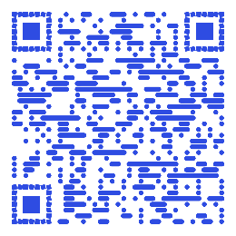
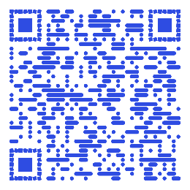
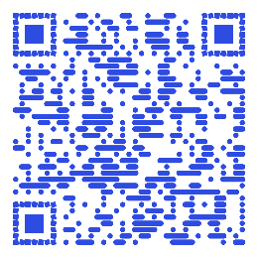
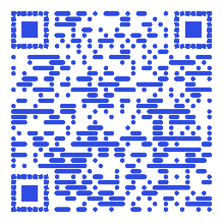
чаты
ДОДИ_Начальная школа | https://max.ru/join/LLK8QOldw96Ayd3fcug25tGEkcpmNRpIjJQX1do_1jM
ДОДИ_Средняя школа | https://max.ru/join/tHYMBAx3DZHez3Uj5bXqg-6LnijFWy9twy7ln7e49y8
ДОДИ_Старшая школа | https://max.ru/join/1u0O-DgKbXHYJn5fewo8I34f9VAD7vJHbBOO74RI9Vg
Педагоги_ДОДИ | https://max.ru/join/TYT4SVG3J55EB5Td_z4V7IaFoonOS4K_XWFBAT9r1Gg

